Slide 1
Le détecteur LHCb
Masterclass @ LAL - 2017
Victor Renaudin & Yasmine Amhis

Slide 2
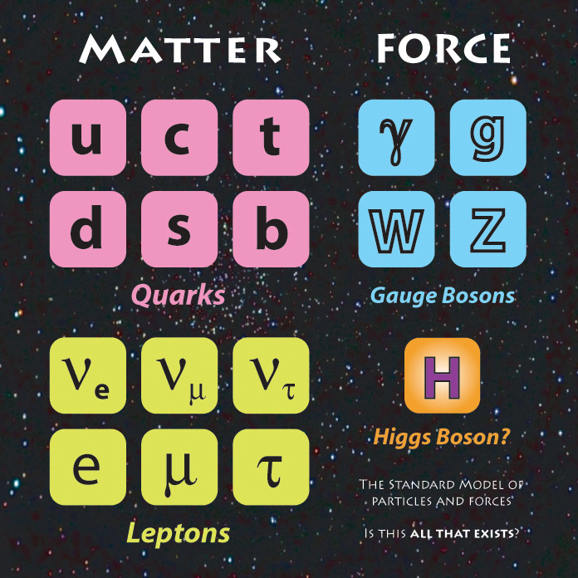
Un monde de particules
Il existe un petit nombre de particules fondamentales.

Slide 3
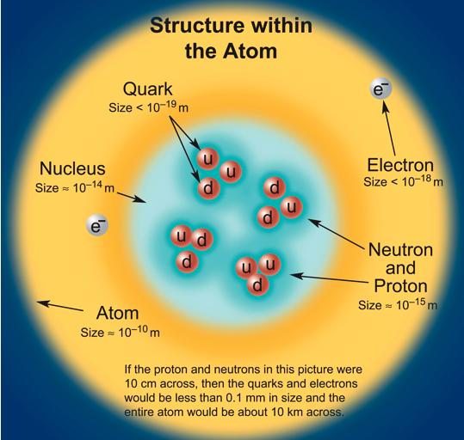
Plus petites que les atomes

Slide 4
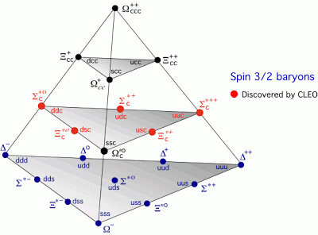
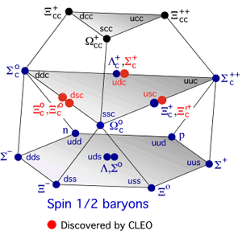
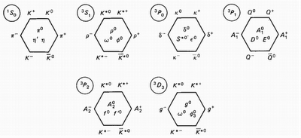
Il y en a de plusieurs types
Il existe un petit nombre de particules fondamentales.
Et un tres grand nombre de combinaisons de quarks !

Slide 5
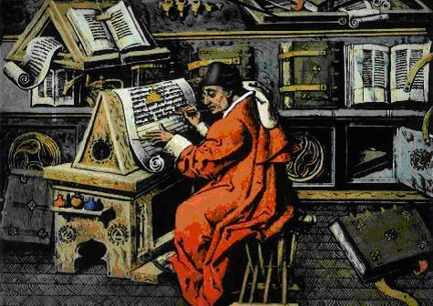
Quelle sorte de particules existe-t-il?
Les moines avaient leur documents

Slide 6
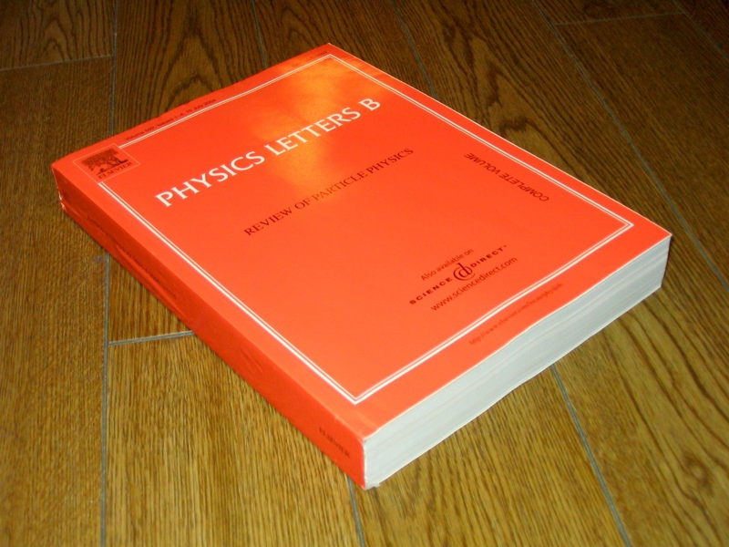
Quelle sorte de particules existe-t-il?
Les moines avaient leur documents
Nous avons le Particule Data Book

Slide 7
Que forment les quarks?
Meson
Baryon
quark
antiquark
quark
quark
quark
Deux types de combinaison : quark-antiquark, ou trois (anti)quarks.
Les Antiparticules ont une charge opposée aux Particules, mais sinon sont supposées interagir de la même façon.

Slide 8
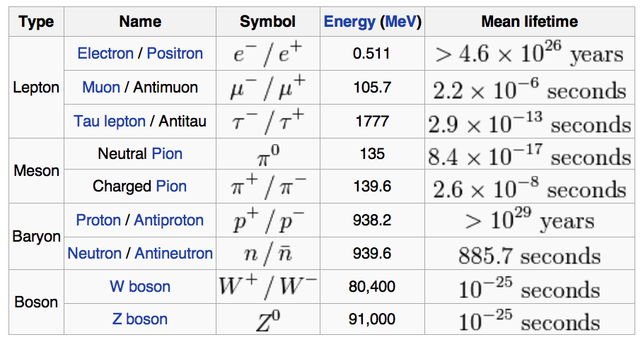
Combien de temps vit une particule?
Temps de vie ≈ Demi-vie d’un élément radioactif.

Slide 9
Combien de temps vit une particule?
Les durées de vie sont très variées : vous allez en mesurez une particulièrement petite..

Slide 10
Comment mesurer une durée de vie courte ?
Par exemple, prenez une particule qui vit en moyenne 10⁻¹² seconde

Slide 11
Comment mesurer une durée de vie courte ?
Par exemple, prenez une particule qui vit en moyenne 10⁻¹² seconde
Quelle distance parcourt elle, en moyenne, si elle va à la vitesse de la lumière?

Slide 12
Comment mesurer une durée de vie courte ?
Par exemple, prenez une particule qui vit en moyenne 10⁻¹² seconde
Quelle distance parcourt elle, en moyenne, si elle va à la vitesse de la lumière?
c = 3.10⁸ m/s
Donc elle parcourt 3.10⁻⁴ m, ou 0.3 mm

Slide 13
Comment mesurer une durée de vie courte ?
Par exemple, prenez une particule qui vit en moyenne 10⁻¹² seconde
Quelle distance parcourt elle, en moyenne, si elle va à la vitesse de la lumière?
c = 3.10⁸ m/s
Donc elle parcourt 3.10⁻⁴ m, ou 0.3 mm
Ce n’est pas très long! Heureusement, le calcul est faux – nous avons oublié la relativité restreinte qui nous dit que pour une particule qui se déplace, le temps se dilate (elle vie plus longtemps).

Slide 14
Comment mesurer une durée de vie courte ?
Par exemple, prenez une particule qui vit en moyenne 10⁻¹² seconde
Quelle distance parcourt elle, en moyenne, si elle va à la vitesse de la lumière?
c = 3.10⁸ m/s
Donc elle parcourt 3.10⁻⁴ m, ou 0.3 mm
Ce n’est pas très long! Heureusement, le calcul est faux – nous avons oublié la relativité restreinte qui nous dit que pour une particule qui se déplace, le temps se dilate (pour nous qui sommes au repos, elle vie plus longtemps).
$$t^{′}=\frac{t}{\sqrt{1−{\left(\frac{v}{c}\right)}^{2}}}$$
Référentiel de la particule
Référentiel du Labo

Slide 15
Comment mesurer une durée de vie courte ?
Par exemple, prenez une particule qui vit en moyenne 10⁻¹² seconde
Quelle distance parcourt elle, en moyenne, si elle va à la vitesse de la lumière?
c = 3.10⁸ m/s
Donc elle parcourt 3.10⁻⁴ m, ou 0.3 mm
Ce n’est pas très long! Heureusement, le calcul est faux – nous avons oublié la relativité restreinte qui nous dit que pour une particule qui se déplace, le temps se dilate (pour nous qui sommes au repos, elle vie plus longtemps).
$$t^{′}=\frac{t}{\sqrt{1−{\left(\frac{v}{c}\right)}^{2}}}$$
Typiquement au LHC, une particule vivant 10⁻¹² s, va traverser le détecteur sur 1cm. C’est suffisant pour pouvoir le mesurer!

Slide 16
Mais qu’a de spécial le D⁰?
D⁰ meson
Charm quark
Up
antiquark

Slide 17
Mais qu’a de spécial le D⁰?
anti-D⁰ meson
Charm antiquark
Up
quark

Slide 18
Mais qu’a de spécial le D⁰?
D⁰ meson
Charm quark
Up
antiquark

Slide 19
Il oscille!
anti-D⁰ meson
Charm antiquark
Up
quark
Le D⁰ est une particule neutre : il peut osciller entre matière et antimatière avant de se désintégrer!

Slide 20
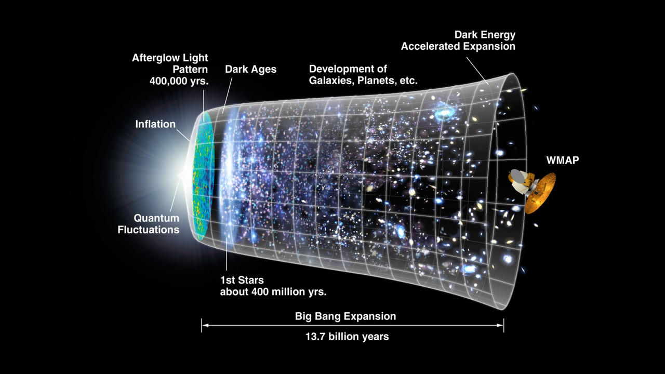
Pourquoi s’intéresser à l’anti-matière?
20

Slide 21
Pourquoi s’intéresser à l’anti-matière?
Création de matière et d’antimatière en quantité egale
21

Slide 22
Pourquoi s’intéresser à l’anti-matière?
Création de matière et d’antimatière en quantité egale
Aujourd’hui:
presque pas d’antimatière dans l’Univers
22

Slide 23
Pourquoi s’intéresser à l’anti-matière?
Création de matière et d’antimatière en quantité egale
Aujourd’hui:
presque pas d’antimatière dans l’Univers
Mais où est donc passée l’anti-matière?
23

Slide 24
Il oscille!
anti-D⁰ meson
Charm antiquark
Up
quark
Le D⁰ est une particule neutre : il peut osciller entre matière et antimatière avant de se désintégrer!
Une telle particule peut donc nous donner des indices sur ce qui fait la différence entre la matière et l’antimatière.

Slide 25
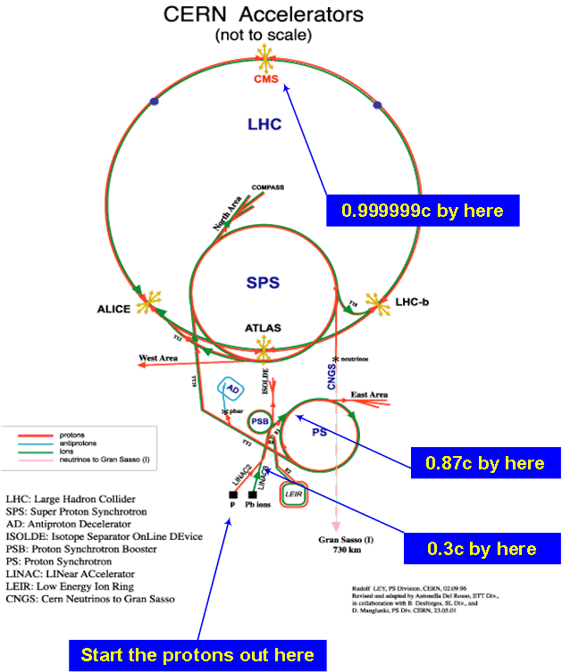
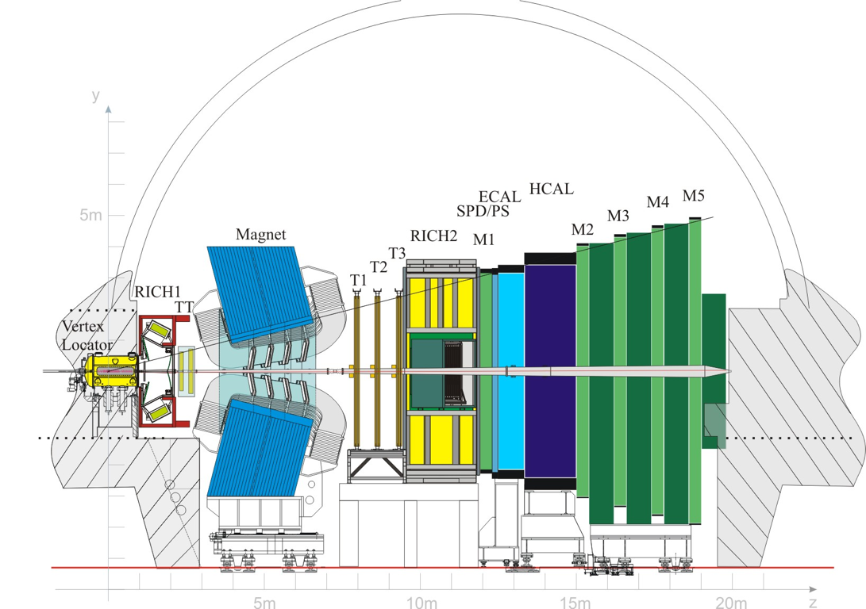
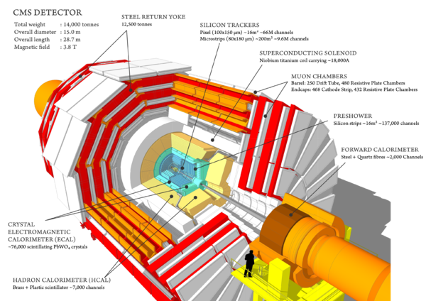
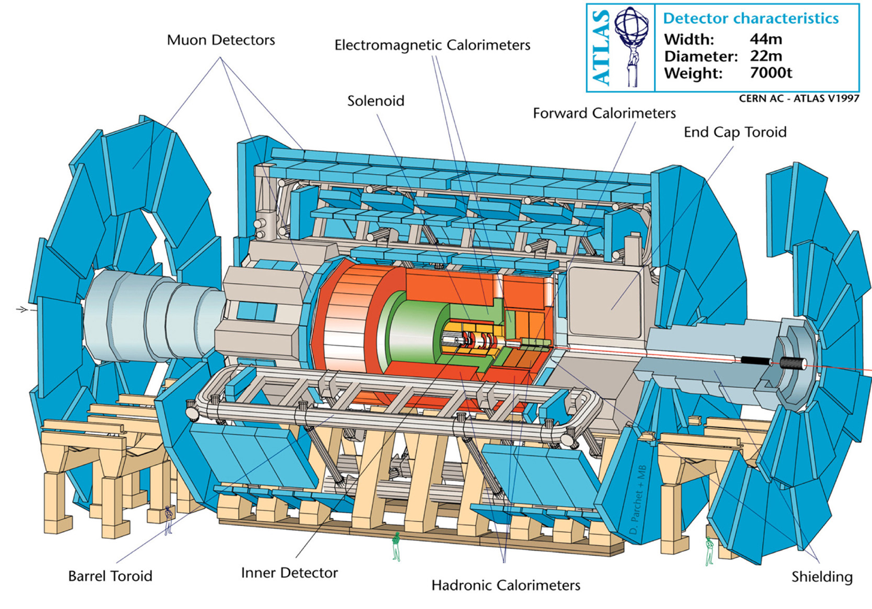
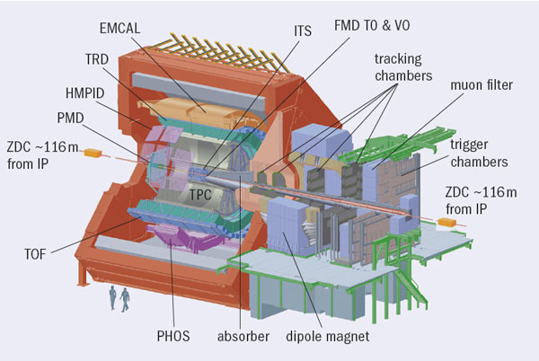
Large Hadron Collider @ CERN
Le détecteur LHCb

Slide 26
Les protons entrent en collision…

Slide 27
Les protons entrent en collision …
Proton
Proton
up
up
down
up
up
down

Slide 28
Les protons entrent en collision …

Slide 29
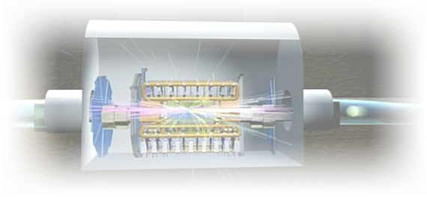
Les protons entrent en collision…

Slide 30
LHCb @ LHC
Transverse
Faisceau
pT = impulsion transverse
ET = energie transverse
$$\vec{p}=m\vec{v}$$

Slide 31
LHCb @ LHC
ELECTRONS
PHOTONS
Transverse
Beam
Chaque particule dépose son énergie dans les différents sous-détecteurs.

Slide 32
LHCb @ LHC
ELECTRONS
PHOTONS
HADRONS
Transverse
Beam
Chaque particule dépose son énergie dans les différents sous-détecteurs.

Slide 33
LHCb @ LHC
ELECTRONS
PHOTONS
HADRONS
MUONS
Transverse
Beam
Chaque particule dépose son énergie dans les différents sous-détecteurs.

Slide 34
Comment mesurer une masse?
Einstein nous dit:
$$m=\sqrt{E^{2}+{\vec{p}}^{2}}$$
On mesure l’énergie et l’impulsion de notre particule: on en déduit sa masse.
Le méson D⁰ se désintègre avant de traverser tout le détecteur: $D^{0}\underset{→}{}K^{+}π^{−}$
On mesure plutôt l’énergie-impulsion de ses filles.

Slide 35
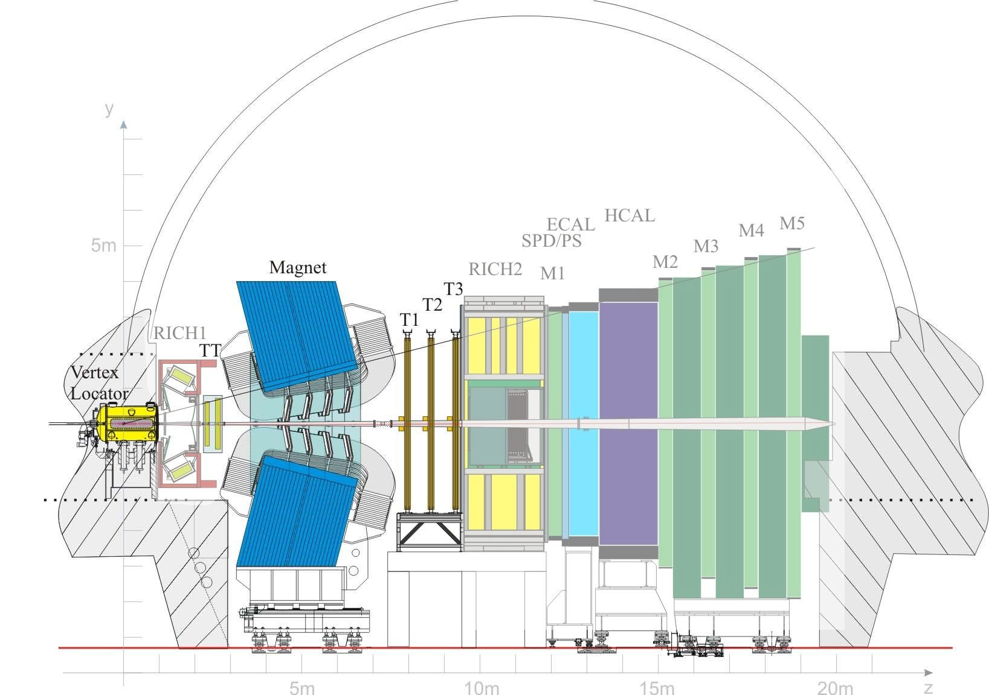
Comment mesurer une impulsion?
Champ magnétique courbe les trajectoires des particules chargées.
Mesure la courbure des trajectoires → impulsion

Slide 36
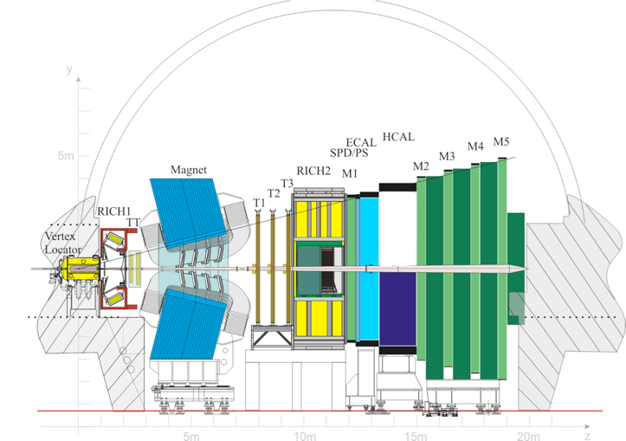
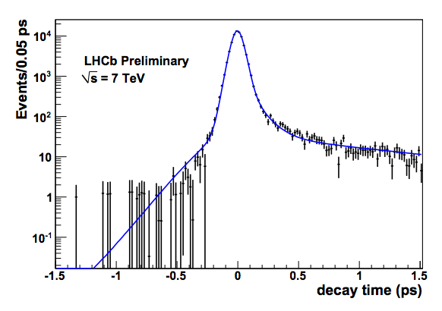
Performances de LHCb
σ^{eff}t = 4.5 10⁻¹⁴ s
Nous pouvons distinguer des traces voisines jusqu’à ~10 µm...
σ^{eff}t = 4.5 10⁻¹⁴ s

Slide 37
Performances de LHCb
σ^{eff}t = 4.5 10⁻¹⁴ s
Nous pouvons mesurer des temps de vie jusqu’à ~10⁻¹⁴ seconds...

Slide 38
Thanks to Bolek and Vava for providing the material for the exercice.

Slide 39
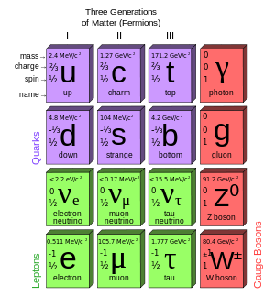
Why the D⁰ and not another particle?
Neutral mesons can oscillate between matter and anti-matter as they propagate

Slide 40
Why the D⁰ and not another particle?
Neutral mesons can oscillate between matter and anti-matter as they propagate
Classic example is the Bd meson : measurement of Bd oscillations was an early indication of the top quark mass

Slide 41
Why the D⁰ and not another particle?
Neutral mesons can oscillate between matter and anti-matter as they propagate
Classic example is the Bd meson : measurement of Bd oscillations was an early indication of the top quark mass
Oscillations are interesting because they are sensitive to new particles appearing virtually inside the box diagram, which can be very much heavier than directly produced particles

Slide 42
Why the D⁰ and not another particle?
Neutral mesons can oscillate between matter and anti-matter as they propagate
There are several different “down-type” mesons which oscillate : (ds) K⁰, (db) Bd, (sb) Bs
But only one up-type : the (cu) D⁰ meson
The top quark does not form mesons or baryons
This makes the D⁰ a unique laboratory for studying matter-antimatter symmetry in the up-type quark sector

Slide 43
Large hadron collider @ CERN

Slide 44
Large hadron collider @ CERN

Slide 45
Large hadron collider @ CERN

Slide 46
Large hadron collider @ CERN

Slide 47
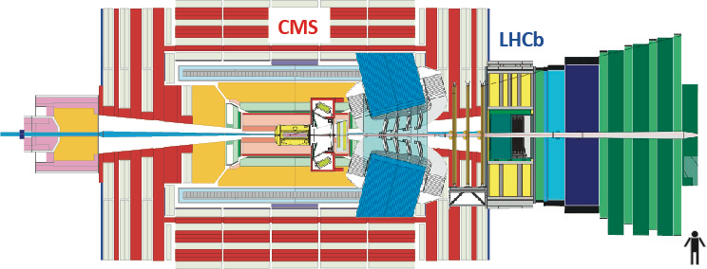
LHCb and CMS geometries compared
Transverse
Beam
pT = Transverse momentum
ET = Transverse energy

